Slide 1

Sistema integrado de gestión de biblioteca
Sección: 002
Docente: Mallén González
Grupo: N°8
Integrantes: Hugo Soto

Slide 2

Introducción

Slide 3

Introducción
Proyecto

Slide 4



Introducción
Diseñar
Proyecto
Crear

Slide 5


Introducción
Diseñar
Proyecto
Crear
sistema de gestión de bibliotecas

Slide 6
Introducción
sistema de gestión de bibliotecas

Slide 7


Introducción
Trabajo manual
sistema de gestión de bibliotecas

Slide 8

Introducción
Trabajo manual
sistema de gestión de bibliotecas

Slide 9








Contexto

Slide 10




Contexto
Problema

Slide 11
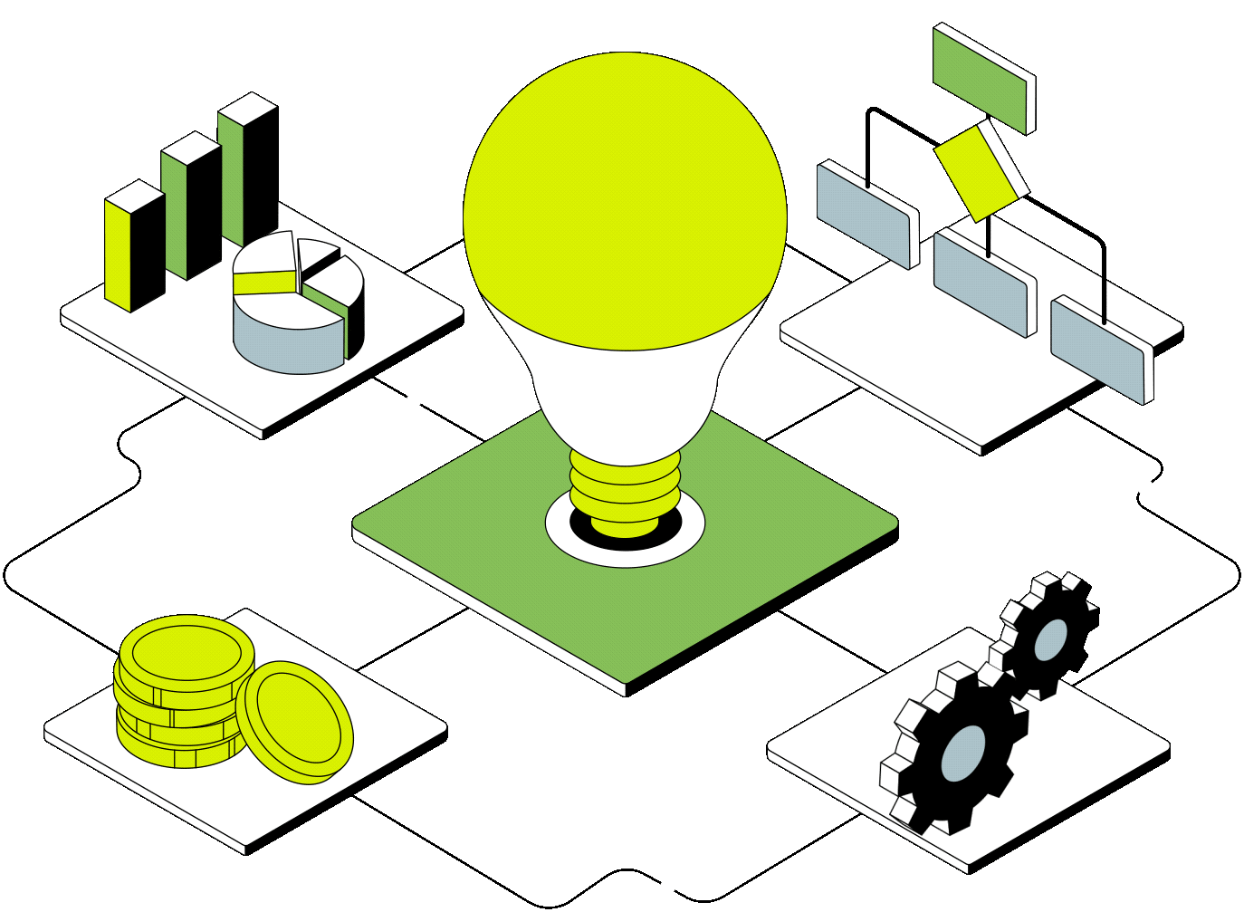

Contexto
Problema
Solución

Slide 12



Objetivo General

Slide 13

Objetivo General

Slide 14

Objetivo General

Slide 15



Objetivos Específicos
Desarrollar un Módulo de Circulación

Slide 16



Objetivos Específicos
Desarrollar un Módulo de Circulación
Implementar un Módulo de Catalogación

Slide 17



Objetivos Específicos
Desarrollar un Módulo de Circulación
Implementar un Módulo de Catalogación
Crear un Catálogo en Línea (OPAC)

Slide 18

Objetivos Específicos
Desarrollar un Módulo de Circulación
Implementar un Módulo de Catalogación
Crear un Catálogo en Línea (OPAC)
Construir un Módulo de Administración

Slide 19
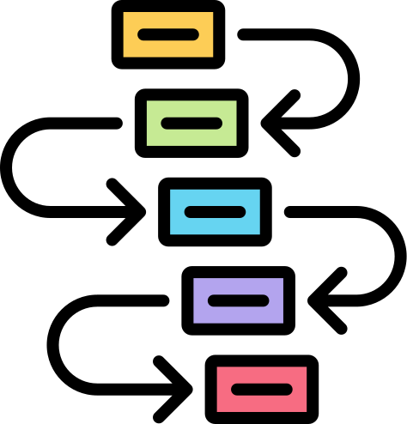
Metodología utilizadas
Análisis y Diseño

Slide 20

Metodología utilizadas
Análisis y Diseño
Desarrollo y Pruebas:

Slide 21



Metodología utilizadas
Análisis y Diseño
Desarrollo y Pruebas:
Fase de Implementación

Slide 22



Planificación del proyecto
Carta Gantt
Análisis y Diseño
Modelado de Base de Datos
Análisis de Requerimientos y Arquitectura
Diseño de Interfaz (UI/UX)

Slide 23




Planificación del proyecto
Carta Gantt
Análisis y Diseño
Desarrollo del Sistema
Desarrollo del Módulo de Catalogación
Modelado de Base de Datos
Desarrollo del Módulo de Circulación
Análisis de Requerimientos y Arquitectura
Desarrollo del Módulo de Administración
Diseño de Interfaz (UI/UX)
Desarrollo del Catálogo en Línea (OPAC)

Slide 24


Planificación del proyecto
Carta Gantt
Análisis y Diseño
Desarrollo del Sistema
Pruebas y Validación
Desarrollo del Módulo de Catalogación
Pruebas Funcionales y Corrección de Errores
Modelado de Base de Datos
Desarrollo del Módulo de Circulación
Preparación de la Documentación Final
Análisis de Requerimientos y Arquitectura
Desarrollo del Módulo de Administración
Preparación de la Presentación Final
Diseño de Interfaz (UI/UX)
Desarrollo del Catálogo en Línea (OPAC)

Slide 25
Desarrollo de Hitos
Análisis y Diseño
Elaboración del Documento de Requerimientos
Modelado de la Base de Datos Relacional
Diseño de la Arquitectura del Sistema
Creación de Casos de Uso y Prototipo UI/UX

Slide 26
Desarrollo de Hitos
Desarrollo del Sistema
Análisis y Diseño
Elaboración del Documento de Requerimientos
Módulo de Catalogación: Lógica de ingreso, clasificación, búsqueda y filtros.
Modelado de la Base de Datos Relacional
Módulo de Circulación: Gestión de préstamos, devoluciones e historial de transacciones.
Diseño de la Arquitectura del Sistema
Catálogo en Línea (OPAC): Interfaz de usuario e integración con la base de datos.
Creación de Casos de Uso y Prototipo UI/UX
Módulo de Administración: Gestión de usuarios y reportes.

Slide 27
Desarrollo de Hitos
Desarrollo del Sistema
Pruebas y Validación
Análisis y Diseño
Elaboración del Documento de Requerimientos
Módulo de Catalogación: Lógica de ingreso, clasificación, búsqueda y filtros.
Pruebas Funcionales y de Integración
Modelado de la Base de Datos Relacional
Módulo de Circulación: Gestión de préstamos, devoluciones e historial de transacciones.
Diseño de la Arquitectura del Sistema
Corrección de Errores
Catálogo en Línea (OPAC): Interfaz de usuario e integración con la base de datos.
Creación de Casos de Uso y Prototipo UI/UX
Preparación de la Documentación y la Presentación Final
Módulo de Administración: Gestión de usuarios y reportes.

Slide 28




Conclusión
Reflexión
Proyecto
Impacto
Automatización
Experiencia

Slide 29


Conclusión
Reflexión
Competencia
Proyecto
Impacto
Automatización
Intereses Profesionales
Experiencia

Slide 30

Muchas Gracias

